Slide 1


Slide 2
主要内容
多处理器调度
实时调度
Linux调度
UNIX SVR4调度
Windows调度

Slide 3
多处理器系统分类
松耦合、分布式多处理器、集群
  每个处理器有自己的内存和I/O通道
专门功能的处理器
  I/O 处理器：CPU与I/O模块的接口
  由主处理器控制
紧耦合多处理器
  处理器共享主存
  由操作系统控制

Slide 4
并行粒度
衡量软件进程所含计算量的尺度
  无约束
  非常粗
  粗
  中等
  细

Slide 5

无约束并行性
对象：独立的应用或作业
操作：没有进程间的显式同步
例子：分时系统

Slide 6
粗或非常粗粒度并行性
对象：并发进程
操作：在一个非常粗的级别上进行同步
可以有效处理在多道程序设计单处理器上运行的并发进程
  仅做少量修改就可以支持多处理器
例子：进程间消息通讯

Slide 7
中等粒度并行性
对象：由一组线程组成的应用程序
操作：线程间的交互与同步
例子：线程对共享数据的访问

Slide 8
细粒度并行性
对象：由一组高并行性线程组成的应用程序
操作：它在每条指令间都能进行线程的切换，从而导致多个线程的交替执行
例子：向量机

Slide 9
多处理器调度相关问题
将进程分配到处理器中
  分配问题
在单处理器上使用多道程序设计
  注重多处理器的分配，而不是单处理器忙
一个进程的实际分派
  进程调度算法

Slide 10
处理器分配方式
将处理器作为资源池并按要求把进程分配到相应的处理器中
静态分配：进程一直分配同一个处理器
  称为组调度策略
  为每个处理器维护一个短程队列
  优点：开销小
  缺点：一个处理器空闲而另一个处理器忙
动态分配：全局队列
  进程可以调度到任何一个可用处理器中

Slide 11
处理器分配体系结构
主从式
  核心功能总是运行在一个特定的处理器中
  主处理器负责调度
  从处理器发送请求给主处理器
  缺点
    主处理器故障将导致系统失败
    主处理器可能成为性能瓶颈
对等式
  操作系统可以运行在任何处理器中
  每个处理器进行自调度
  增加了操作系统的复杂性

Slide 12
进程调度
多条基于优先级的队列
所有队列供相同的处理器池调度
长进程很少被打断，因为还有其他处理器可供使用
在多处理器系统中，调度算法的选择不像单处理器重要。

Slide 13
线程调度
一个应用程序可以由一组线程构成，这些线程可以在同一个地址空间中协作和并发执行
各个线程在一组不同的处理器上运行能够显著提高性能

Slide 14
多线程调度方案
加载共享
  进程由全局队列管理，不是分配到一个特定的处理器中
组调度
  一组相关的线程同时调度到一组处理器上运行
专用处理器分配
  线程被分配到一个特定的处理器
动态调度
  执行期间，进程中线程数目可变

Slide 15
加载共享：优点
负载均衡地分布在各个处理器中
不需要集中调度器
可以使用全局队列

Slide 16
加载共享：缺点
全局队列需要互斥访问
  当许多处理器同时查找工作时可能成为瓶颈
被抢占的线程可能不在同一个处理器上运行
  高速缓存效率低
若所有线程被看做一个公共的线程池，则一个程序的所有线程不可能同时获得访问处理器的权限

Slide 17
组调度
同时调度一组构成同一个进程的线程
若一个应用程序的一部分准备运行，而另一部分却没有运行，则性能会严重下降
线程经常需要相互同步

Slide 18
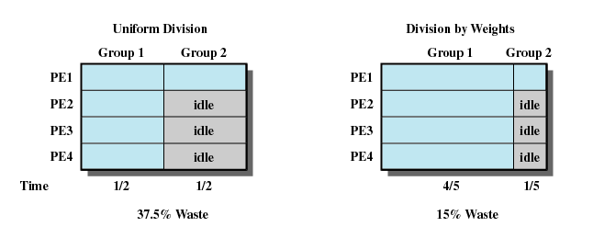
组调度实例
两个应用程序，应用程序1有4个线程，应用程序2有1个线程（a）使用统一的时间分配，即每个程序各占处理器时间的50%（b）依据线程数加权调度，即应用程序1占用80%的时间，应用程序2占用20%的时间

Slide 19
专用处理器分配
一组处理器专门分配给某个应用程序
有可能浪费处理器时间（没有多道程序设计）
处理器使用率不再是衡量性能的重要因素
避免进程切换会加快程序速度

Slide 20
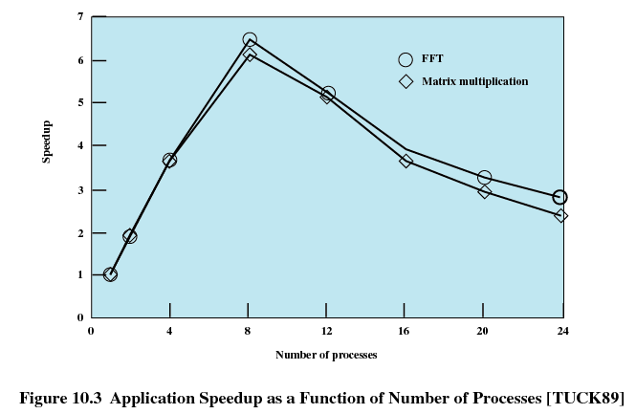
避免进程切换的实验效果
两个程序FFT和矩阵乘，16个处理器
当两个程序都只有
8个进程时，加速
最大
随着进程个数增多，
切换增多，加速下降

Slide 21
动态调度
允许动态改变进程中的线程数
操作系统调整负载来提高使用率
  分配空闲处理器
  否则，若是新作业，则从当前已分配多个处理器的作业中分出一个处理器给该作业
  若请求无法满足，则保持未完成直到一个处理器可用
  给表中没有分配处理器的作业分配一个处理器

Slide 22
实时系统
系统的正确性不仅取决于计算的逻辑结果，而且还依赖于产生结果的时间
任务或进程试图控制外部世界发生的事件或对这些事件做出反应
这些事件都是“实时”发生，因此实时任务必须能跟上它所关注的事件

Slide 23
实时系统
实验控制
过程控制设备
机器人
空中交通管制
电信
军事指挥与控制系统

Slide 24
实时操作系统的要求
可确定性
可响应性
用户控制
可靠性
故障弱化操作

Slide 25
实时操作系统的要求
可确定性
  按照固定的、预先确定的时间或时间间隔执行操作
  关注操作系统响应中断的速度，是否具有足够的能力在要求的时间内处理所有的请求

Slide 26
实时操作系统的要求
可响应性
  关注中断后操作系统为中断提供服务的时间
  包括开始执行中断的所需的时间
  包括执行中断所需的时间
  中断嵌套的影响

Slide 27
实时操作系统的要求
用户控制
  用户指定优先级
  指定分页
  哪一个进程必须常驻内存
  何种磁盘传输算法
  进程权限

Slide 28
实时操作系统的要求
可靠性
  性能的损失和降低可能产生灾难性的后果
故障弱化操作
  故障时尽可能保存其性能和数据能力
  稳定性，满足最重要的任务的最后期限

Slide 29
实时操作系统的特征
快速的进程或线程切换
体积小
迅速响应外部中断的能力
通过诸如信号量、信号和事件之类的进程间通讯工具实现多任务处理
使用特殊的顺序文件，可以快速存储数据
基于优先级的抢占式调度
最小化禁止中断的时间间隔
用于使任务延迟一段固定的时间或暂停/恢复任务的原语
特别的警报和超时设定

Slide 30
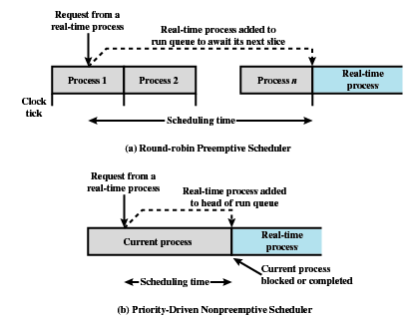
实时进程调度
轮转抢占式调度器
实时程序难以接受
优先级驱动非抢占式调度器
给实时任务更高优先级
有几秒的延迟，难以接受

Slide 31
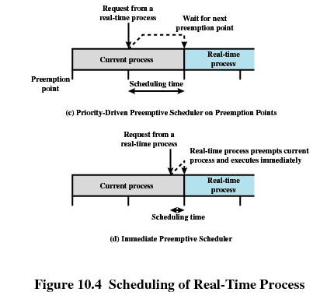
实时进程调度
优先级驱动、在抢占点抢占的调度器
可抢占点按照规则的间隔出现
延迟大约几毫秒
立即抢占式调度器
立即响应一个中断
延迟大约100微秒

Slide 32
实时调度
静态表驱动法
  确定在运行时一个任务何时必须开始执行
静态优先级驱动抢占法
  使用传统的优先级驱动的抢占式调度器
基于动态规划调度法
  运行时动态地确定可行性
动态尽力调度法
  不执行可行性分析

Slide 33
时限调度
实时应用程序不关注运行速度，关注最有价值的时间完成任务
常用信息
  就绪时间
  启动最后期限
  完成最后期限
  处理时间
  资源需求
  优先级
  子任务结构

Slide 34
时限调度
周期性任务
  任务描述为“每隔周期T一次”
非周期性任务
  有一个必须结束或开始的最后期限

Slide 35
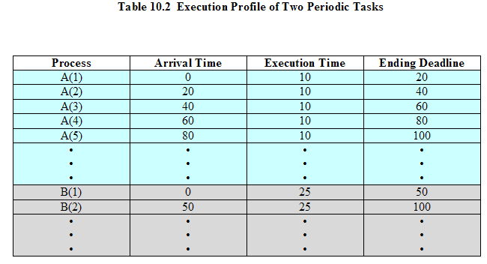
周期性任务调度实例
下一次的启动时间

Slide 36
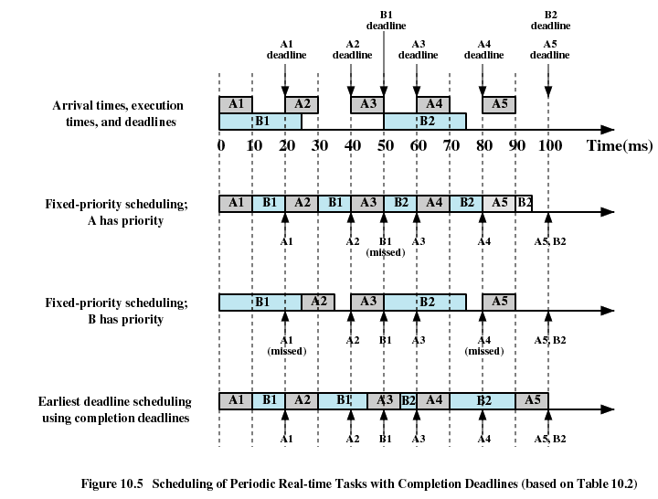
抢占式

Slide 37

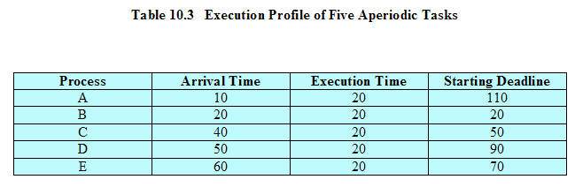

Slide 38
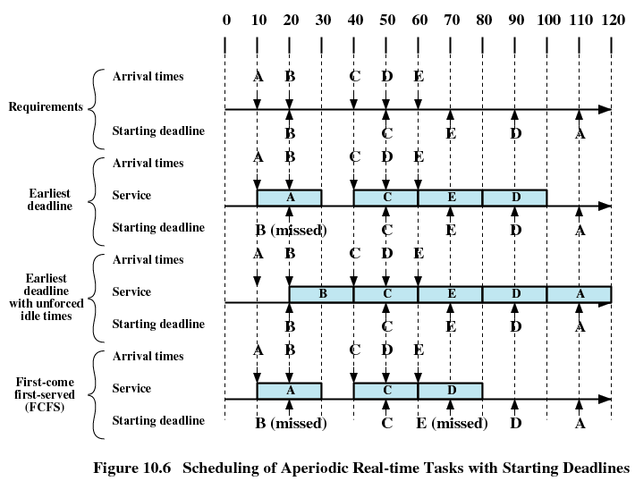
非抢占
最早最后期限

Slide 39
速率单调调度
基于任务的周期指定优先级
优先级最高的任务是周期最短的任务

Slide 40
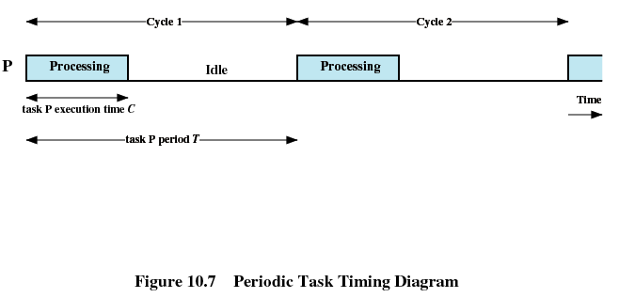
周期性任务的时序图
周期T，执行时间C，任务速率1/T，处理器使用率U=C/T

Slide 41
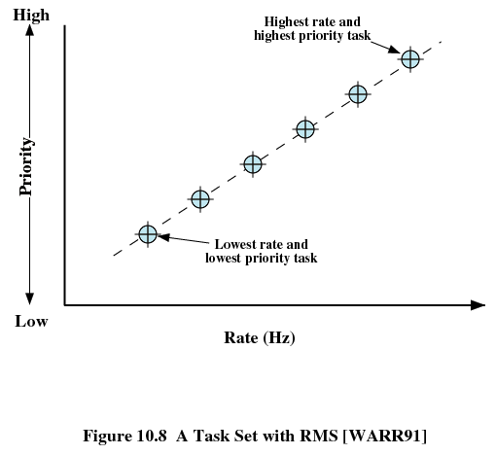
优先级与速率关系图

Slide 42
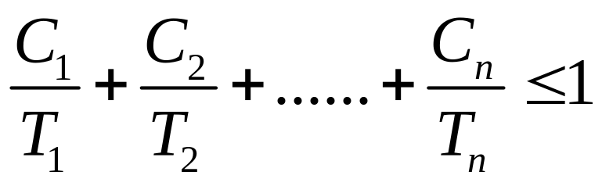
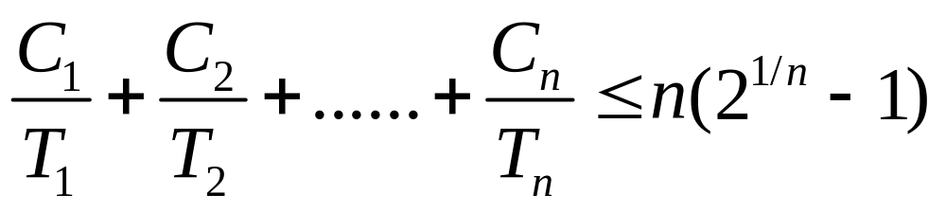
任务必须满足的条件
一般性条件
速率单调调度条件

Slide 43
优先级逆转
可能发生在任何基于优先级的可抢占调度方案中
当系统环境迫使一个较高优先级的任务去等待一个较低优先级任务时发生

Slide 44
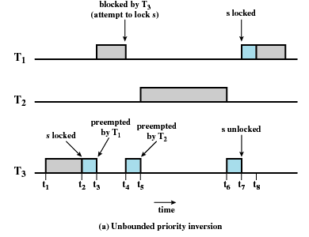
无界限优先级逆转
优先级逆转的持续时间不仅依赖于处理共享资源的时间，还依赖于其他不相关任务的不可预测行为
优先级T₁>T₂>T₃
T₁和T₃共享同一个资源
在一般的优先级逆转中T₁的时间依赖于T₃，但在这个例子中还依赖于T₂

Slide 45
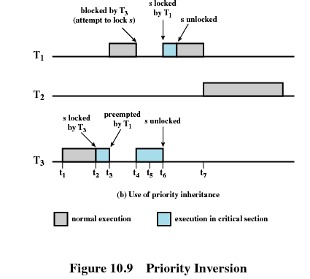
优先级继承协议
低优先级的任务继承任何与它共享同一个资源的优先级较高的任务的优先级
T₃在t₄时赋予T₁的优先级，在t₆时恢复原来的优先级

Slide 46
优先级顶置
优先级与每个资源相关联，赋予资源的优先级比具有最高优先级的用户的优先级高

Slide 47
Linux 调度
调度类型
  SCHED_FIFO: 先进先出实时线程
  SCHED_RR: 轮转实时线程
  SCHED_OTHER: 其他，非实时线程
每一类中使用了多优先级
  实时: 0-99
  SCHED_OTHER: 100-139

Slide 48
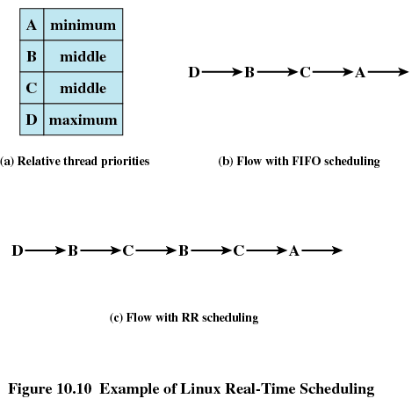
Linux 调度实例
FIFO：依据优先级和队列的先后调度
RR：依据优先级和时间片调度

Slide 49
非实时调度
Linux 2.6 内核使用了一个新的调度器，O(1)调度器
无论系统负载或处理器数据如何，选择合适的进程并给它分配处理器的时间是固定的

Slide 50
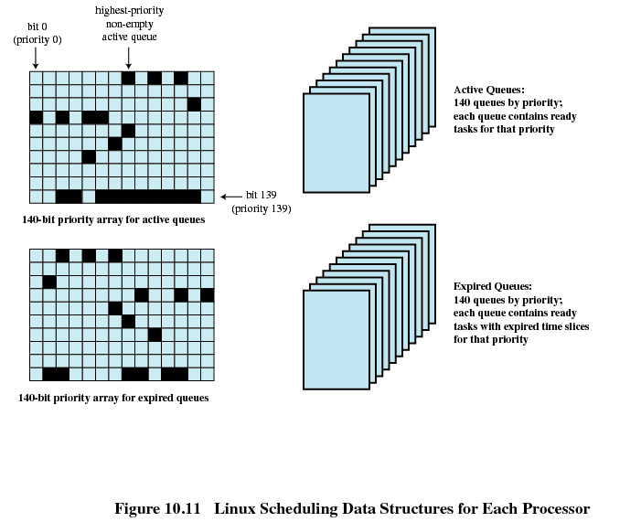
每个处理器的linux调度数据结构
活动队列：调度器操作队列
过期队列：活动队列为空时，过期队列与活动队列进行转换
指示存在的队列

Slide 51
UNIX SVR4 调度
实时进程具有最高优先权
内核模式进程具有次高优先权
其他用户模式进程具有最低优先权

Slide 52
UNIX SVR4 调度
可抢占的静态优先级调度器
160种优先级划分到三个优先级类中
插入可抢占点

Slide 53
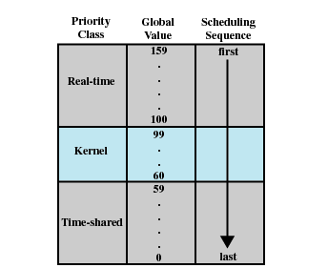
SVR4 优先级类

Slide 54
SVR4 优先级类
实时(159 – 100)
  保证在任何内核进程或分时进程之前被选择运行
  可以抢占内核进程或用户进程
内核 (99 – 60)
  保证在任何分时进程之前被选择运行
分时 (59-0)
  最低优先级

Slide 55
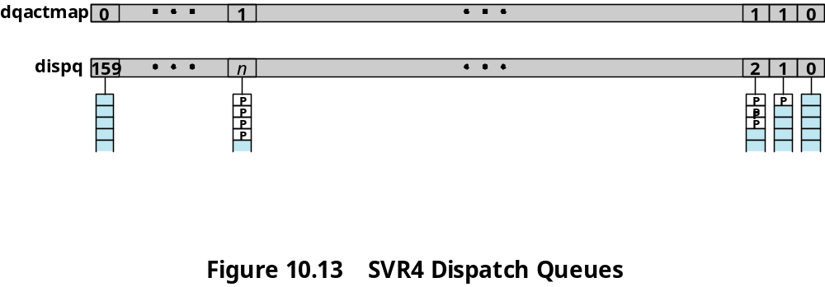
SVR4 调度队列
dqactmap是位映像向量，0表示队列空，1表示队列不空
调度器从优先级最高的非空队列中选择一个就绪进程调度

Slide 56
Windows 调度
优先级被组织成两类
  实时：优先级不可改变
  可变：优先级在最初值上下波动
优先级驱动的抢占式调度器

Slide 57
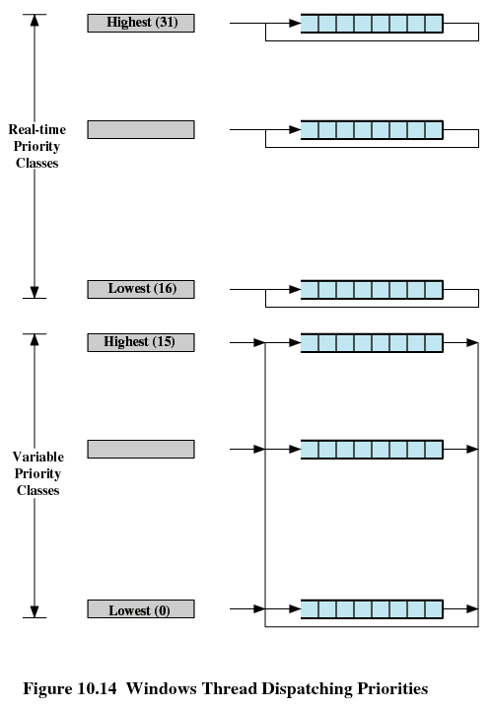
Windows 调度
实时优先级队列固定
可变优先级队列可变
可变优先级不可能升级为实时

Slide 58
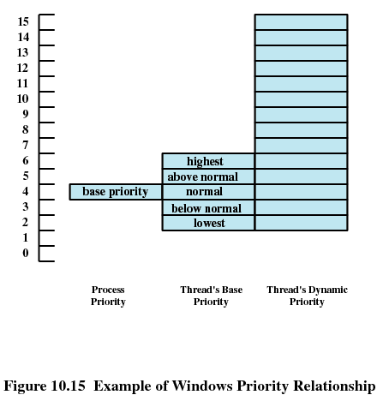
Windows 调度
进程基本优先级：固定值
线程基本优先级：可变值，在进程基本优先级的基础上+2或-2之间
线程动态优先级：可变值，在线程基本优先级的最低值到15之间变化

